Slide 1
青岛场外市场清算中心
风控监控系统建设方案

Slide 2
1
概述
2
业务监控说明
3
预警与报警
CONTENT
4
系统架构设计说明

Slide 3

PART 1
概述

Slide 4
基于清算监管机构的风控监控平台-价值
青岛场外市场清算中心作为全国首家服务于场外市场的独立第三方清算机构，作为全国最影响力且接入现货交易场所最多的清算场所，建设一具备高效、全面、直观的风险监控平台以实时展示各交易市场运营状态、参数变动、异常操作等情况正是对监管机构和投资主体负责的体现。

Slide 5
全面数据
实时监控
便于扩展
市场多样
系统特点
模式多样
清算清算所目前已经接入多家位于不同地点、不同规模、不同交易模式的现货交易场所。
目前接入清算所的交易所的交易模式涵盖了市场上现存的大部分模式，包括发售、连续交易、金融挂牌等。
智能预警
实时监控
0
根据不同的交易模式抽取不同的数据进行分析、监控，制定快速、有效的预警机制。
青岛清算
由于清算所得到的数据是经过各交易市场产生后同步到数据库的，其本身为延迟数据，在此基础上要做到实时监控对技术要求较高。

Slide 6
PART 2
业务监控说明

Slide 7
基于清算监管机构的风控监控平台-监控业务说明（横向）
1
市场状态监控
市场状态是风控监控的基本功能，包括：
市场状态：开市准备、开市、闭市、结算开始、结算完成等；
行情监控：行情停滞、行情跳价等；
银行监控：签到、签退、清算发送、清算回执等
2
交易状态监控
交易状态是为了监控交易进行过程中的：
客户开户数、签约数、登录数、在线数、交易数量、强平数、穿仓数等；
交易中的持仓数、多空比例、亏损额、成交额、风险率等；
资金类的出入金金额、笔数等；
3
异常行为监控
异常行为根据不用市场进行设定，包括代客理财、代客开户、AB仓、做市商刷单、大资金交易、洗钱、权益分散等

Slide 8

基于清算监管机构的风控监控平台-监控业务说明（纵向）
不同模式
不同合约
不同商品
不同市场
不同客户类型
不同监管部门

Slide 9
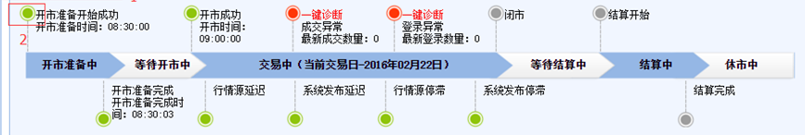
市场状态监控展示-
基于连续交易的市场进行状态监控展示

Slide 10
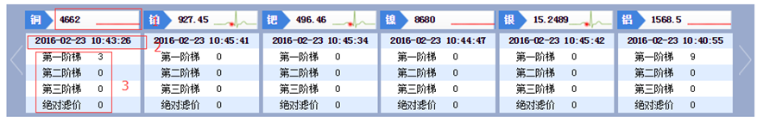
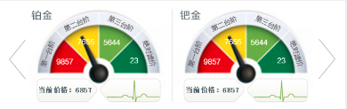
市场状态监控展示-
基于连续交易的行情监控展示

Slide 11
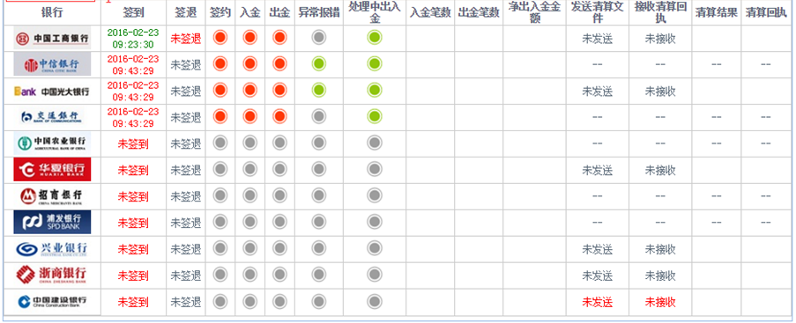
市场状态监控展示-
银行状态监控

Slide 12
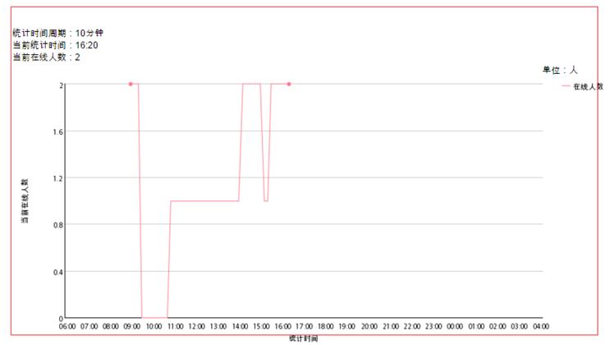
交易状态监控展示-
开户、签约、登录等人员数量监控

Slide 13
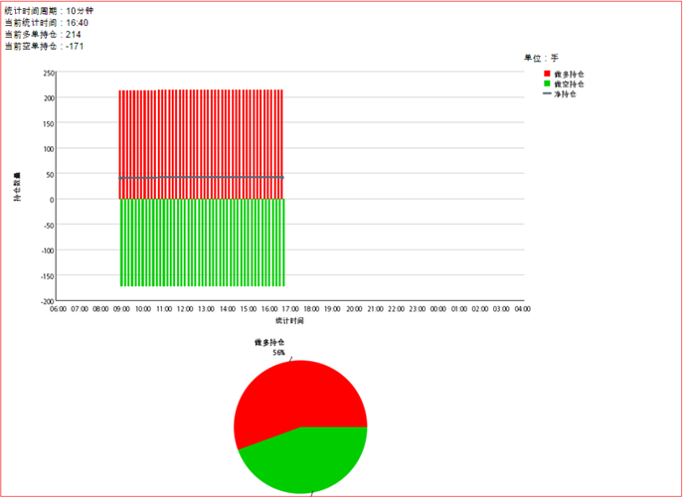
交易状态监控展示-
持仓监控

Slide 14
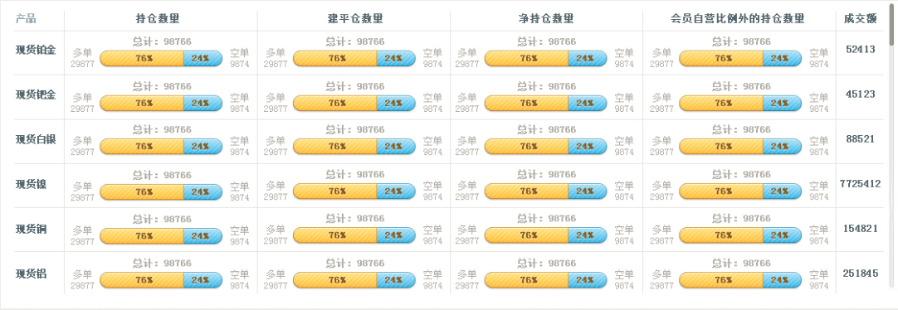
交易状态监控展示-
持仓监控

Slide 15
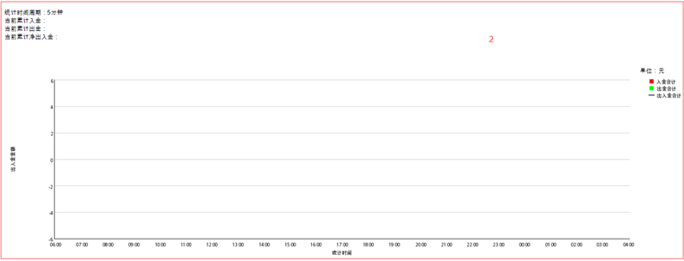
交易状态监控展示-
成交额、亏损额、出入金等金额监控

Slide 16
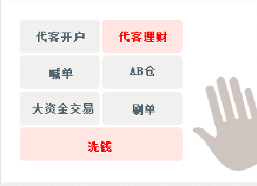
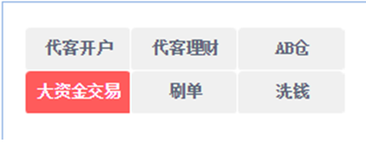
异常行为监控展示

Slide 17
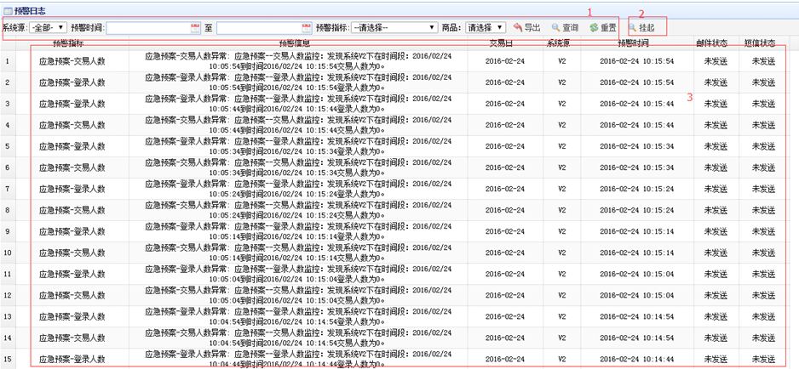
预警日志展示

Slide 18
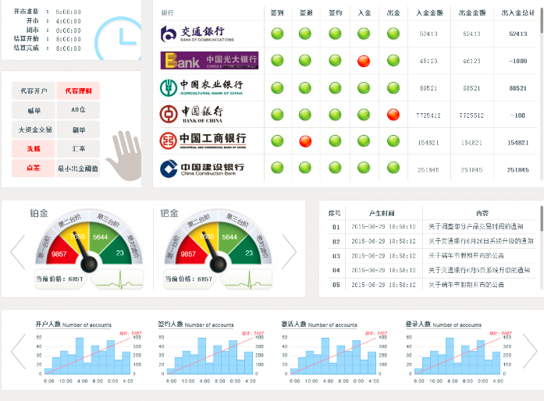
监控大屏样式1

Slide 19
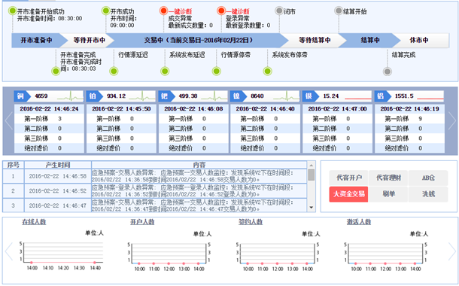
监控大屏样式2

Slide 20
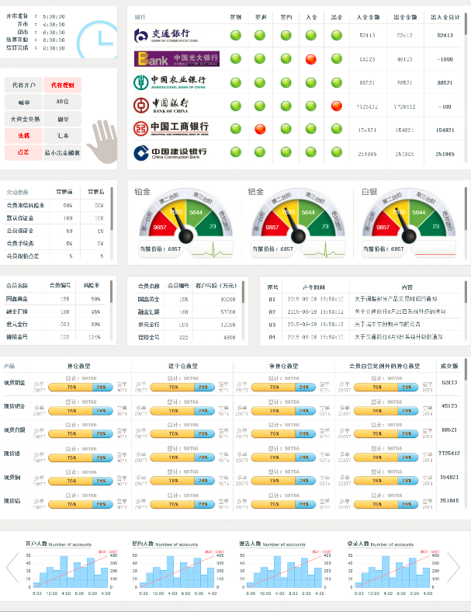
监控大屏样式3

Slide 21
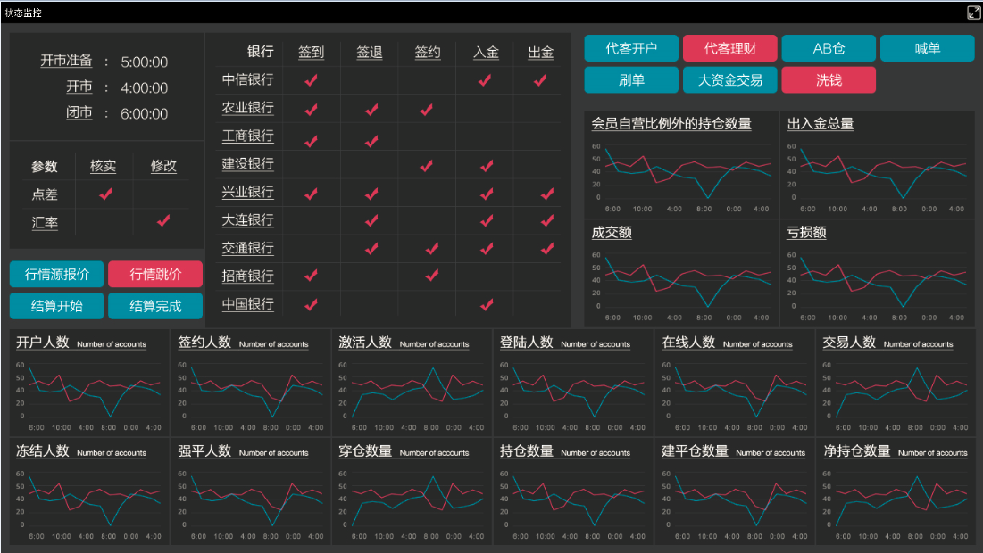
监控大屏样式4

Slide 22
PART 3
预警与报警

Slide 23
预警与报警
预警
监控预警设置
添加预警方案
绑定预警方案
报警
界面元素变化
声音
邮件
短信

Slide 24
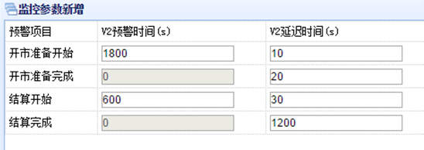
监控参数设置—市场状态
开市闭市、结算开始、结算完成预警参数设置

Slide 25
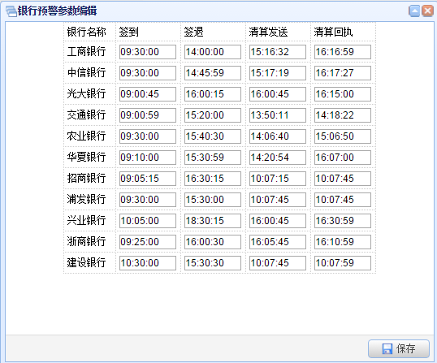
监控参数设置—市场状态
银行签到、签退、清算发送、清算回执预警参数设置

Slide 26
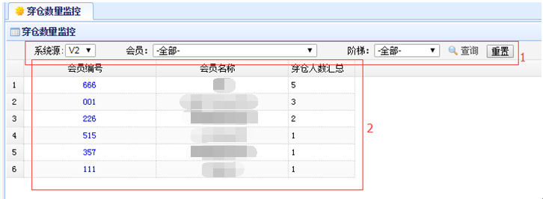
监控参数设置—交易状态
穿仓、强平预警参数设置

Slide 27
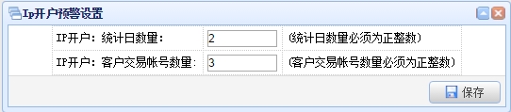
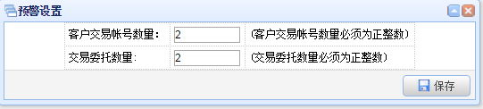
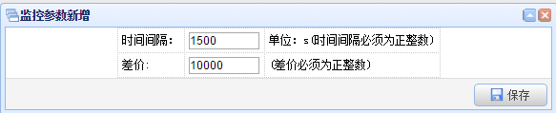
监控参数设置—异常行为监控
1
代客开户：一个IP地址于X个交易日内
开户Y个；
2
代客理财：一个IP地址有超过X个以上客户的Y个交易委托
3
AB仓交易：同一个身份证号码有2个客户账号且交易时：商品C相同，数量相同、方向相反、价格相近且价差小于P,时间相近且时间差小于T。

Slide 28
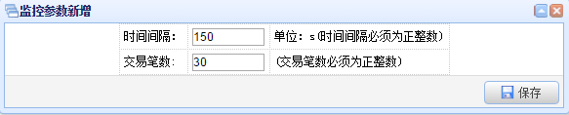
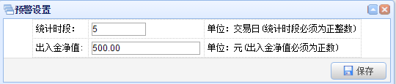
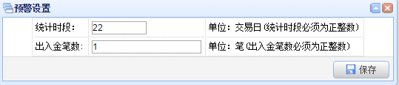
监控参数设置—异常行为监控
4
刷单：同一个IP地址有超过A个不同的交易账号，交易时，建平时间T1相近，平仓与反手建仓T2相近，操作次数超过N次;
5
大资金交易：某客户T时间内，出入金净值大于M；
6
洗钱：时间T内有出入金，且大于M笔；无交易。

Slide 29
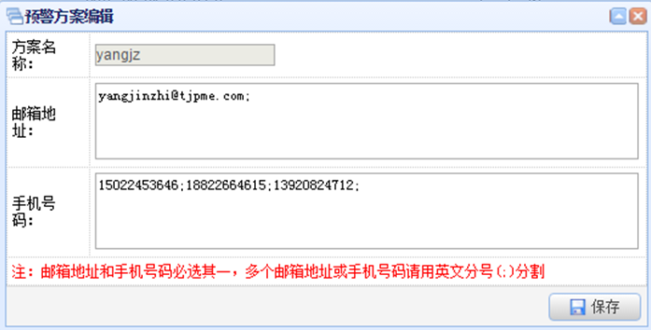
预警方案添加

Slide 30
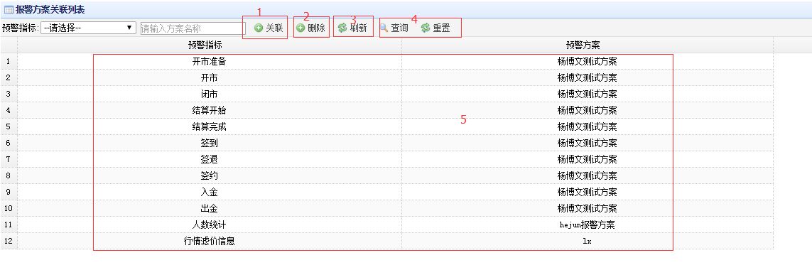
关联预警方案

Slide 31
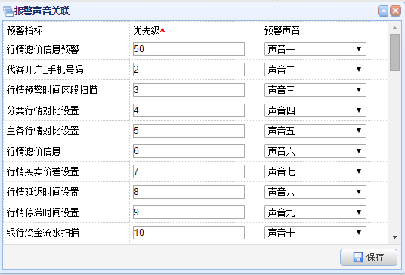
关联预警方案

Slide 32
PART 4
系统架构

Slide 33
系统使用角色说明
风控部；
结算部；
技术部
1
清算所业务部门
连续交易；
发售类；
权益类；
金融资产挂牌类
金融局；
商务局；
公安；
各级人民政府
各交易市场
监管部门
2
3

Slide 34
系统架构说明
管理后台
清算平台接口
邮件接口
权限管理
角色管理
用户管理
操作日志查询
系统管理
监控查询
预警设置
报警设置
预警日志查询
银行接口
短信接口
业务管理
大屏展示
移动端（IPAD）展示

Slide 35
THANK YOU

